Slide 1
재외동포를 위한 한국어 (영어권)
1-1
재미한국학교협의회 (NAKS)
The National Association for Korean Schools

Slide 2
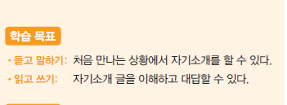
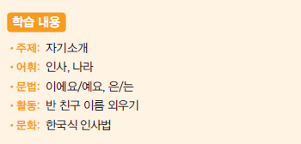
재외동포를 위한 한국어 1-1
7과 안녕하세요?
재미한국학교협의회 (NAKS)
The National Association for Korean Schools

Slide 3

교과서 P. 60을 펴세요.
재미한국학교협의회 (NAKS)
The National Association for Korean Schools

Slide 4


.
P. 60 다음 대화를 듣고 따라 읽어 봐요.
선생님: 안녕하세요?
민수 : 안녕하세요?
선생님: 이름이 뭐예요?
민수 : 저는 김민수예요.
선생님: 저는 이수진이에요.
만나서 반가워요.
Tip: 슬라이드쇼로 소리 재생 후 기다리면 읽는 순서에 맞게 문장이 자동으로나타납니다.
재미한국학교협의회 (NAKS)
The National Association for Korean Schools

Slide 5
P. 61 어휘 Vocabulary
안녕하세요?
안녕
만나서 반가워요
이름이 뭐예요?
안녕히 가세요.
안녕히 계세요.
한국
독일
미국
Hello
Hi
Nice to meet you
What is your name
Goodbye
Goodbye
Korea
Germany
America
재미한국학교협의회 (NAKS)
The National Association for Korean Schools

Slide 6
P. 61 어휘 Vocabulary
브라질
영국
일본
중국
프랑스
호주
Brazil
England
Japan
China
France
Australia
재미한국학교협의회 (NAKS)
The National Association for Korean Schools

Slide 7
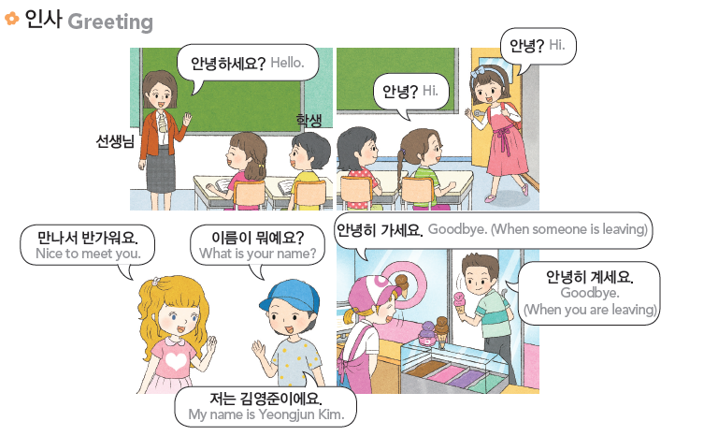
P. 61 어휘 Vocabulary
어휘 Vocabulary
재미한국학교협의회 (NAKS)
The National Association for Korean Schools

Slide 8
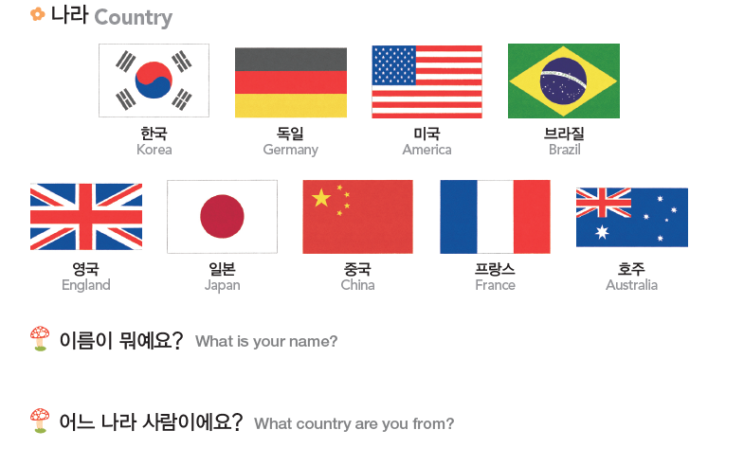
P. 69 어휘 Vocabulary
어휘 Vocabulary
재미한국학교협의회 (NAKS)
The National Association for Korean Schools

Slide 9
7과 Quizlet 단어연습
Quizlet 7과 단어 연습하기
안녕하세요?
https://quizlet.com/_8cpb89?x=1jqt&i=2raghe/NAKS 퀴즈렛/플래쉬 카드 바로가기
재미한국학교협의회 (NAKS)
The National Association for Korean Schools

Slide 10
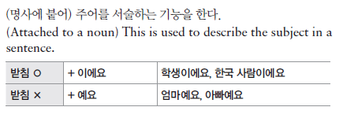
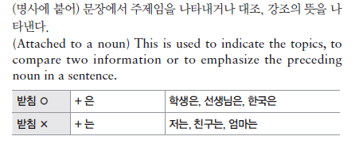
P. 62-63 문법
-이에요/예요
-은/는
재미한국학교협의회 (NAKS)
The National Association for Korean Schools

Slide 11
N[명사]이에요
받침O
N (명사)
형이에요.
N (명사)
동생이에요.
N (명사)
한국 사람이에요.
재미한국학교협의회 (NAKS)
The National Association for Korean Schools

Slide 12
N[명사]예요.
받침X
N (명사)
유나예요
N (명사)
받침X
어머니예요.
받침X
N (명사)
오빠예요.
받침X
재미한국학교협의회 (NAKS)
The National Association for Korean Schools

Slide 13
N[명사]은/는
“은/는”
(명사에 붙어) 문장에서 주제임을 나타내거나 대조, 강조의 뜻을 나타낸다.
(Attached to a noun)This is used to indicate the topics, to compare two information or to emphasize the preceding noun in a sentence.
받침 O | + 은 | 학생은 선생님은 한국은
받침 X | + 는 | 저는 친구는 엄마는
재미한국학교협의회 (NAKS)
The National Association for Korean Schools

Slide 14
받침이 있을 때 - N은/ N이에요
N (명사)
N (명사)
수잔은 호주 사람이에요.
받침O
이자벨은 프랑스 사람이에요.
받침O
형은 한국 사람이에요.
받침O
재미한국학교협의회 (NAKS)
The National Association for Korean Schools

Slide 15
받침이 없을 때 - N는/ N예요
N (명사)
N (명사)
저는 유나예요.
받침X
오빠는 민수예요.
받침X
에바는 친구예요.
받침X
재미한국학교협의회 (NAKS)
The National Association for Korean Schools

Slide 16
이번에는 친구들이 해 봐요
받침 O – N은/ N이에요
받침 X - N는/ N예요
한국 사람____________.
수잔___ 호주 사람__________.
중국 사람_____________.
왕방___중국 사람___________.
학생______________.
형___ 학생_______________.
할아버지_______.
할머니___ 한국사람이에요.
언니___ 선생님이에요.
엄마____ 주부예요.
아빠__ 미국 사람이에요.
저____ 민수__________.
재미한국학교협의회 (NAKS)
The National Association for Korean Schools

Slide 17


처음 만나서 인사하기
만나서 반가워요!
Nice meet you!
내 이름은 김영준이에요.
My name is Youngjun Kim.
이름이 뭐예요?
What is your name?
재미한국학교협의회 (NAKS)
The National Association for Korean Schools

Slide 18

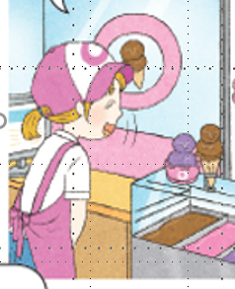
헤어질 때 인사하기
안녕히 가세요. Goodbye.
(When someone is leaving)
안녕히 계세요. Goodbye.
(When you are leaving )
재미한국학교협의회 (NAKS)
The National Association for Korean Schools

Slide 19

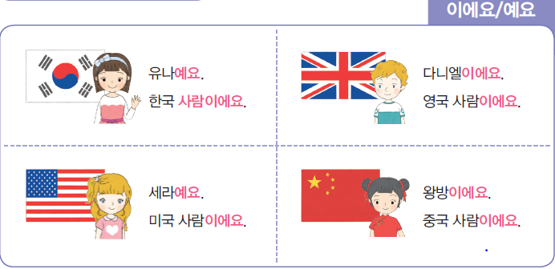
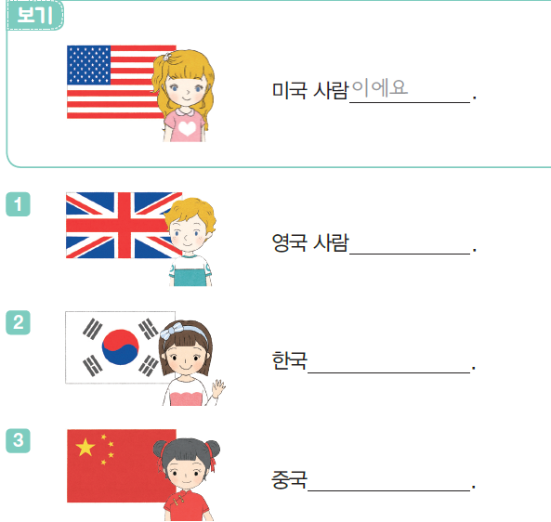
P. 62 배워 봐요 Let’s learn
문법 및 표현 Grammar & Expression
이에요
사람이에요
사람이에요
재미한국학교협의회 (NAKS)
The National Association for Korean Schools

Slide 20

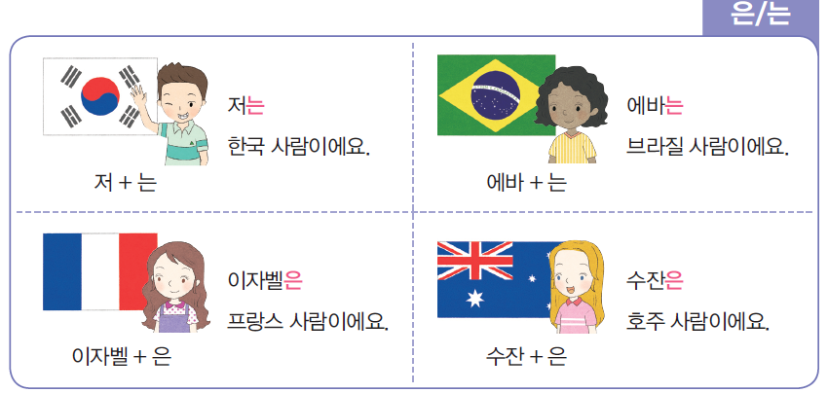
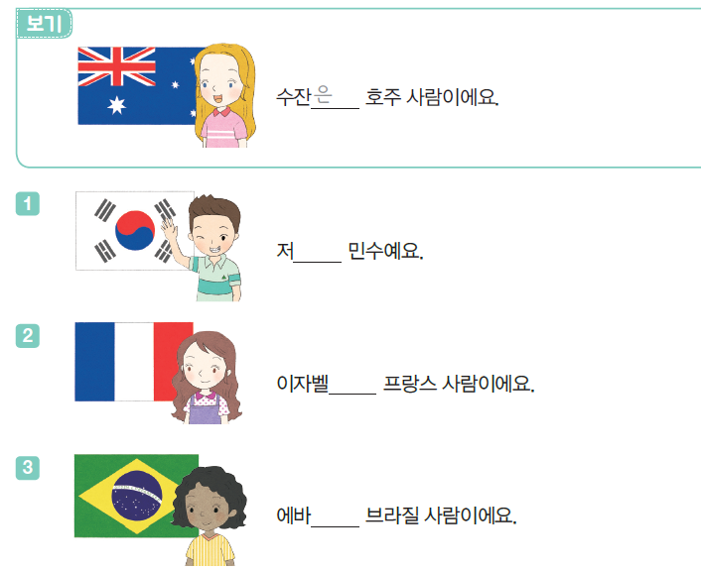
P. 63 배워 봐요 Let’s learn
문법 및 표현 Grammar & Expression
는
은
는
재미한국학교협의회 (NAKS)
The National Association for Korean Schools

Slide 21

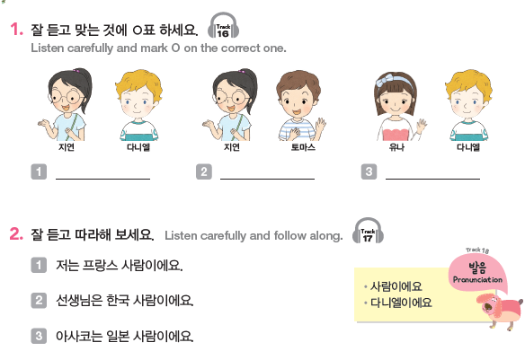
P. 64 들어 봐요 Let’s listen
지연 안녕하세요? 저는 지연이에요.
다니엘 안녕하세요? 저는 다니엘이에요.
저는 영국 사람이에요.
지연 저는 한국 사람이에요. 반가워요.
다니엘 만나서 반가워요.
재미한국학교협의회 (NAKS)
The National Association for Korean Schools

Slide 22

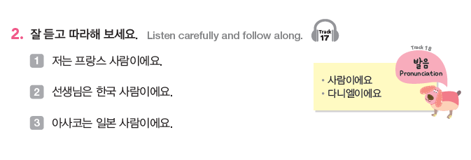
P. 64 들어 봐요 Let’s listen
재미한국학교협의회 (NAKS)
The National Association for Korean Schools

Slide 23
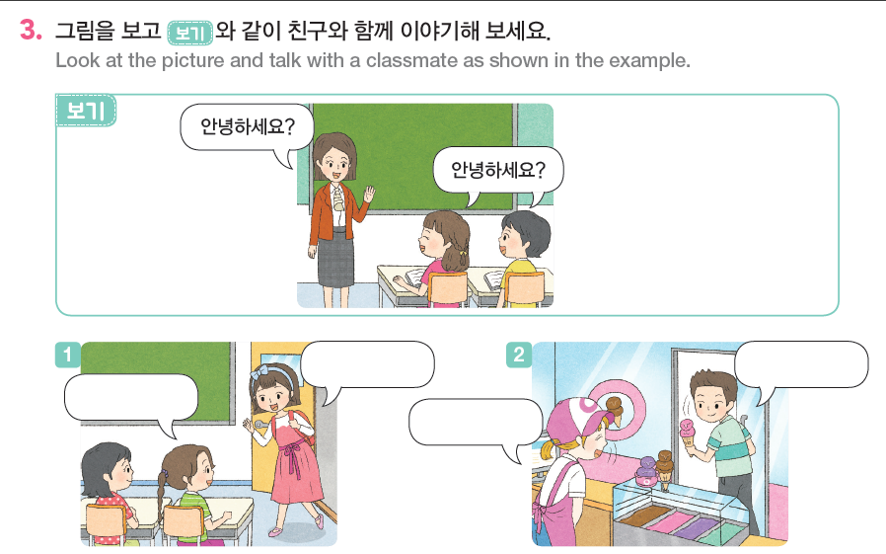
P. 64 들어 봐요 Let’s listen
재미한국학교협의회 (NAKS)
The National Association for Korean Schools

Slide 24
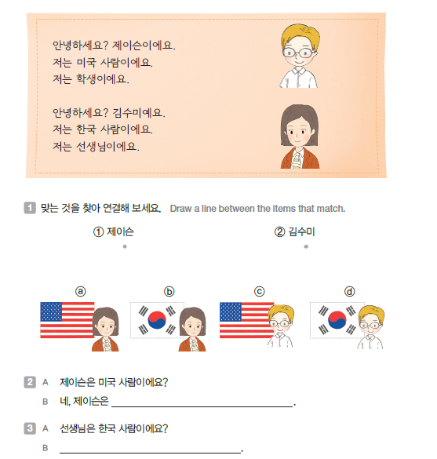
P. 65 읽어 봐요 Let’s Read
네, 미국 사람이에요.
네, 선생님은 한국 사람이에요.
재미한국학교협의회 (NAKS)
The National Association for Korean Schools

Slide 25
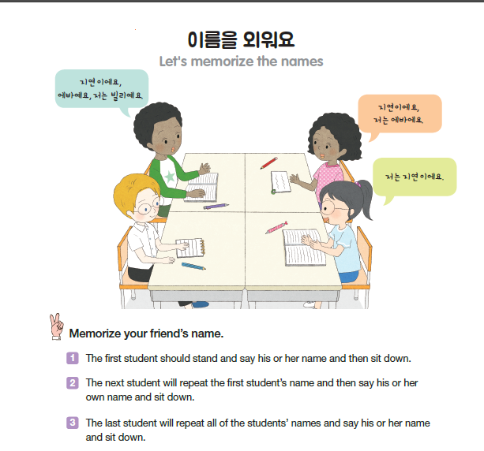
P. 66 함께 해요 Join Us
2

Slide 26


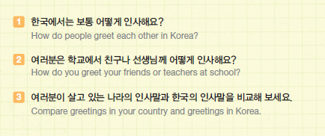
P. 67 문화를 배워요 Let’s Learn Culture

Slide 27
문법 영상
1) N[명사]이에요/예요
https://www.youtube.com/watch?v=xwJADfXcxNA한국어 배우기/문법 바로가기 링크
2) N[명사]은/는
https://www.youtube.com/watch?v=X6P1wU-Rbo8&t=19s/한국어 배우기/문법 바로가기

Slide 28
세계의 인사법
https://www.youtube.com/watch?v=EII6Sz-ELWY/토토의 유아생활-세계의 인사법

Slide 29
전래 동화-쓰기 숙제
핑크퐁 <콩쥐와 팥쥐>
https://www.youtube.com/watch?v=c1n0G1qnBfk&t=102s
재미한국학교협의회 (NAKS)
The National Association for Korean Schools

Slide 30
숙제-전래 동화 <콩쥐 팥쥐>
1. 전래 동화에 나오는 새 단어 뜻을 알아봅시다.
새 엄마-
꽃신-
밭을 갈다-
호미-
황소-
항아리-
베를 짜다-
벼를 찧다-
두꺼비-
원님-
2. 이 동화에서 황소와 두꺼비와 선녀,그리고 참새들은 왜 콩쥐를 도와줬나요?
In this fairy tale, why did the bull, toad, fairy, and sparrows helped the 콩쥐?
3. 원님은 어떤 사람을 아내로 맞이한다고 하였나요?
What was the Official’s order about flower shoe?

Slide 31
숙제
1. Workbook 7과 P. 32-35
2. Quizlet 단어공부
https://quizlet.com/_8cpb1t?x=1jqt&i=2raghe/NAKS 퀴즈렛/플래쉬 카드 바로가기
3. Worksheets packet
➔선생님께서 내시고자 하는 워크시트를 만드신 후 적어 주세요.
4. 7과 수업 PPT 반복 학습하기
5. 전래 동화 <콩쥐 팥쥐>를 보고 난 후 숙제하기
재미한국학교협의회 (NAKS)
The National Association for Korean Schools

Slide 32

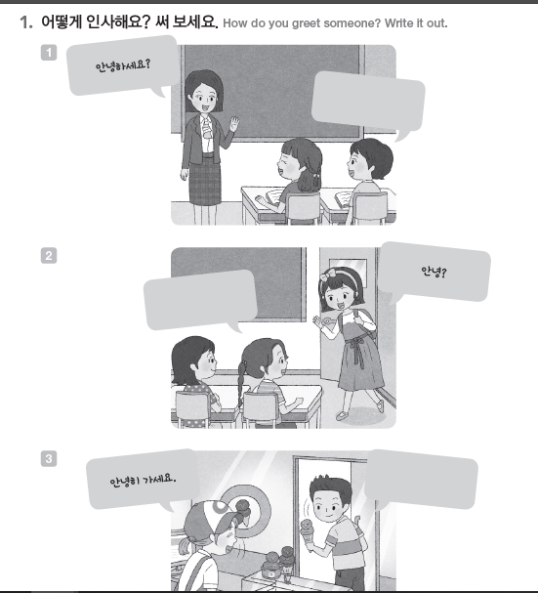
workbook P. 32
안녕하세요.
아빠
안녕?
안녕히 계세요
재미한국학교협의회 (NAKS)
The National Association for Korean Schools

Slide 33
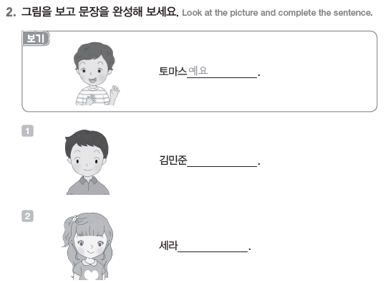
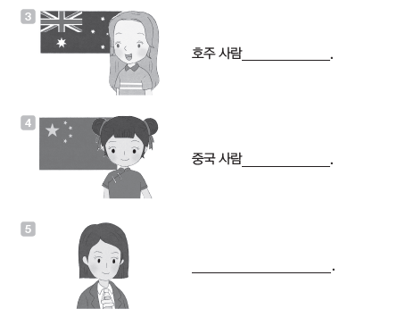
workbook P. 33
이에요.
이에요.
이에요.
선생님이에요.
예요.
재미한국학교협의회 (NAKS)
The National Association for Korean Schools

Slide 34
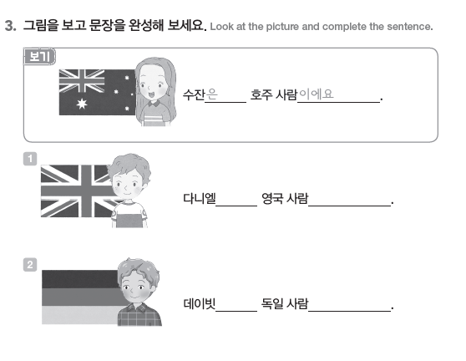
workbook P. 34
은
이에요.
은
이에요.
재미한국학교협의회 (NAKS)
The National Association for Korean Schools

Slide 35
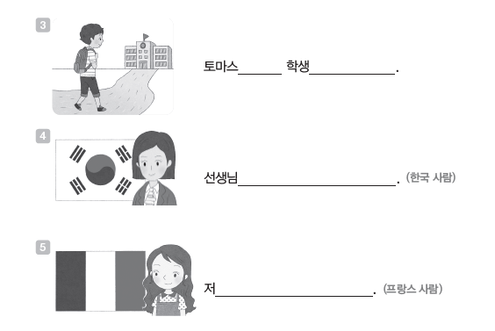
workbook P. 34
는
이에요.
한국 사람이에요.
는
프랑스 사람이에요.
재미한국학교협의회 (NAKS)
The National Association for Korean Schools

Slide 36
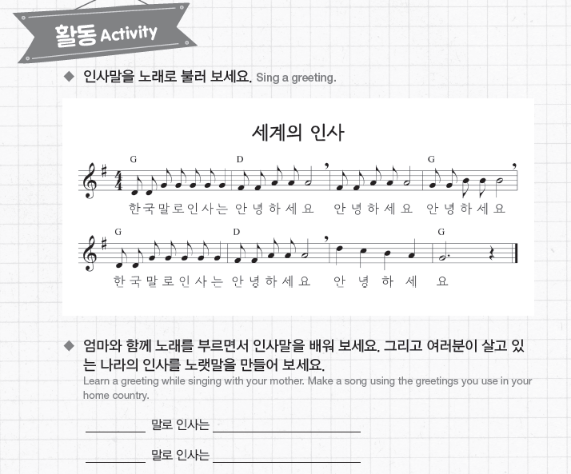
workbook P. 35
재미한국학교협의회 (NAKS)
The National Association for Korean Schools

Slide 37
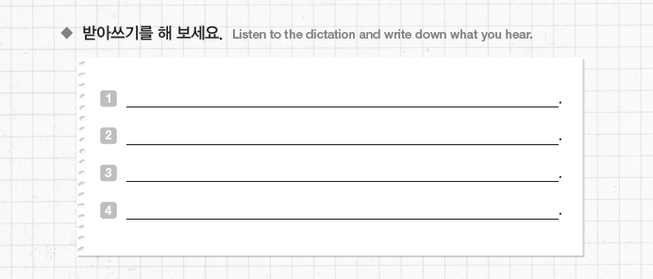
workbook P. 35
재미한국학교협의회 (NAKS)
The National Association for Korean Schools

Slide 38

수고하셨습니다!
재미한국학교협의회 (NAKS)
The National Association for Korean Schools

Slide 39
References
• 재외동포를 위한 한국어 1-1 (영어권)
• 재외동포를 위한 한국어 1-1 (범용)
핑크퐁<콩쥐 팥쥐>
• https://www.youtube.com/watch?v=c1n0G1qnBfk&t=102s
베이직코리안
• https://www.youtube.com/watch?v=xwJADfXcxNA
• https://www.youtube.com/watch?v=X6P1wU-Rbo8&t=19s
토토의 유아생활-세계의 인사법
• https://www.youtube.com/watch?v=EII6Sz-ELWY
재미한국학교협의회 (NAKS)
The National Association for Korean Schools

